Slide 1
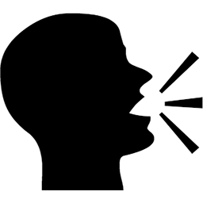
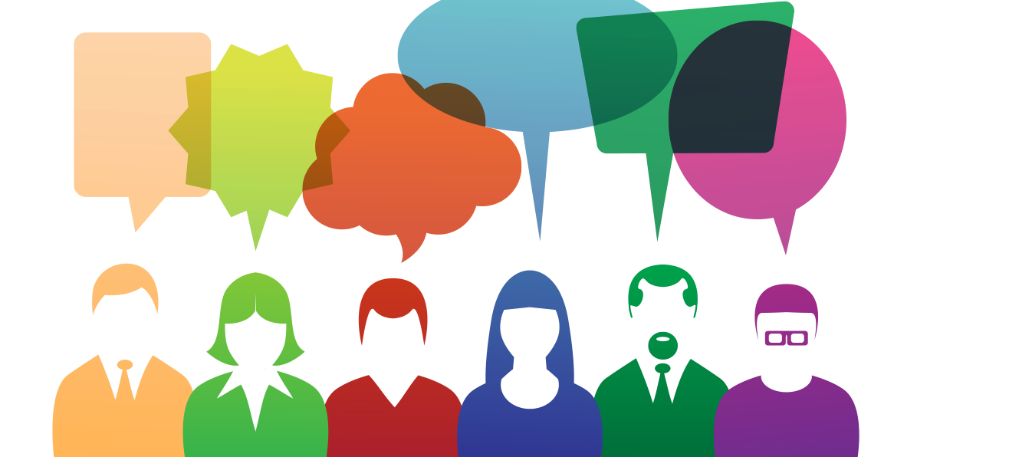
Speaker Recognition by using RNN

Slide 2

Коротко об RNN и LSTM
RNN (Recurrent Neural Networks)

Slide 3
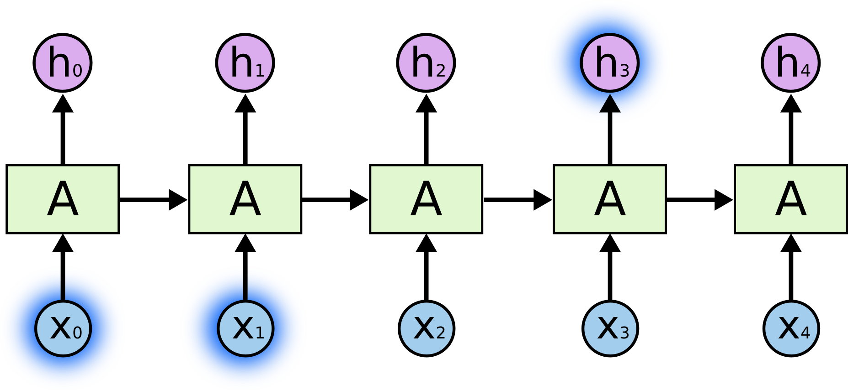
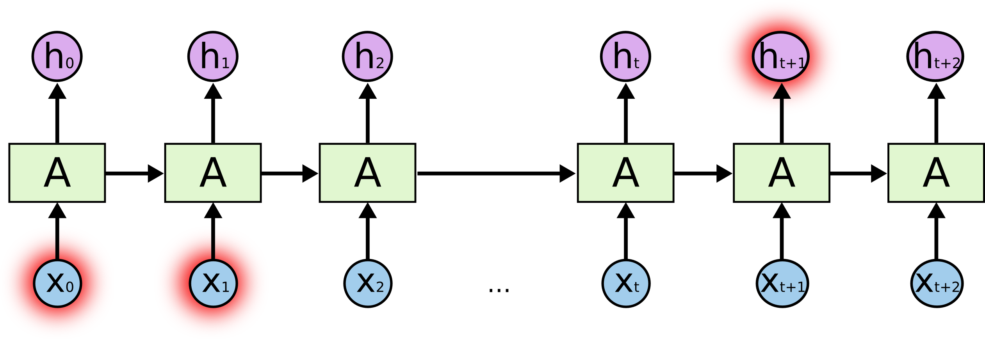

Slide 4
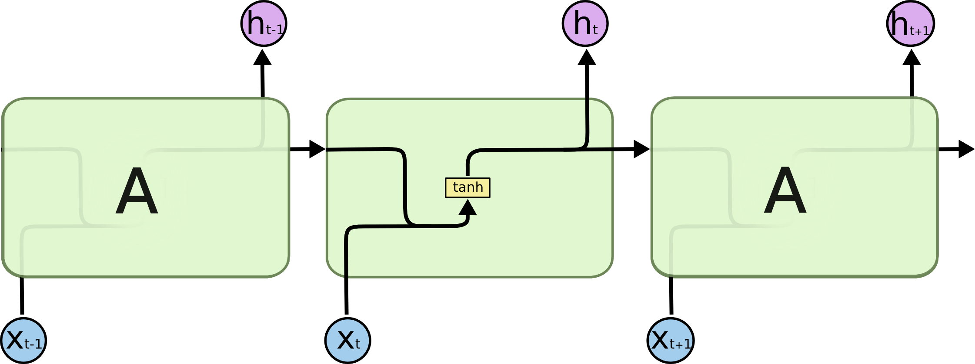
Причина неработоспособности на «дальних дистанциях»

Slide 5
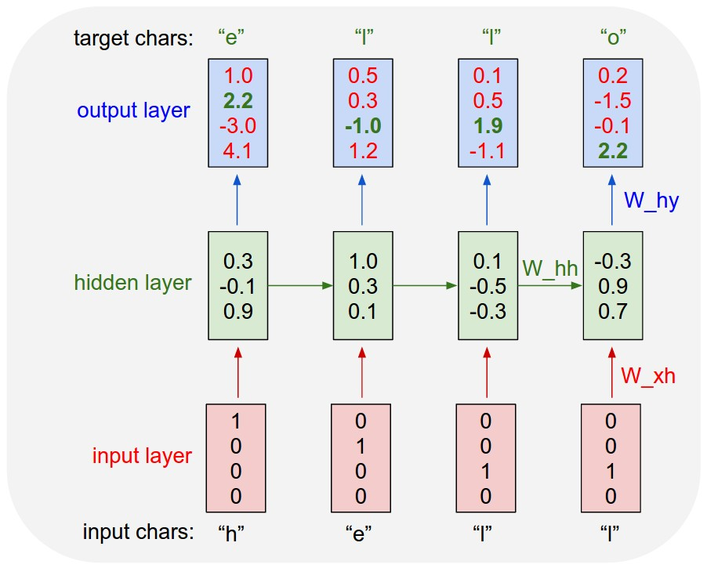

Slide 6
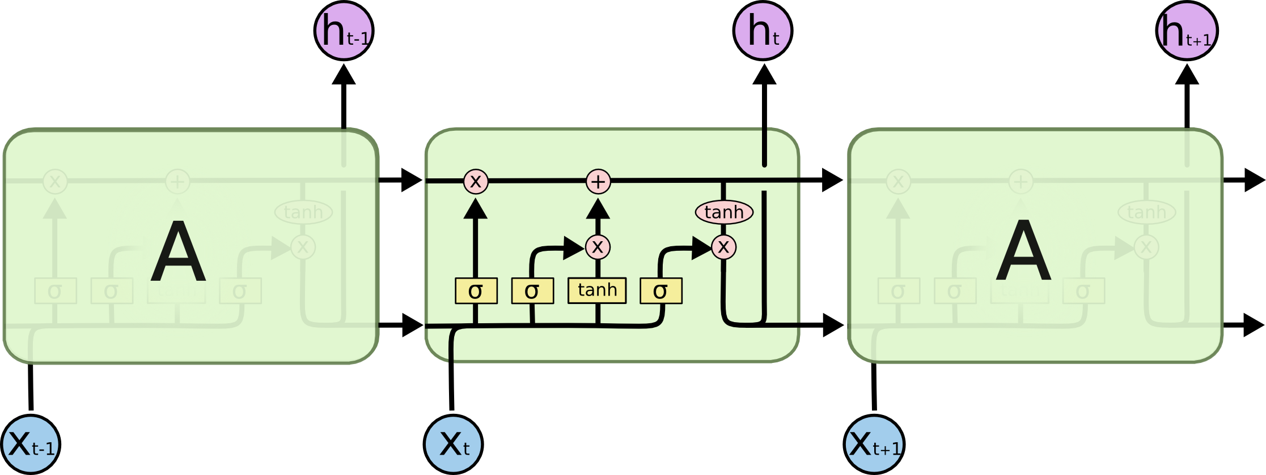
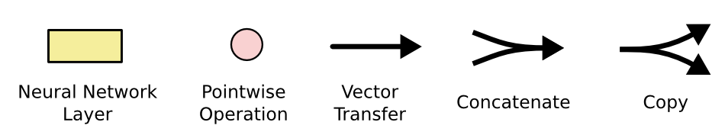
Структура LSTM

Slide 7
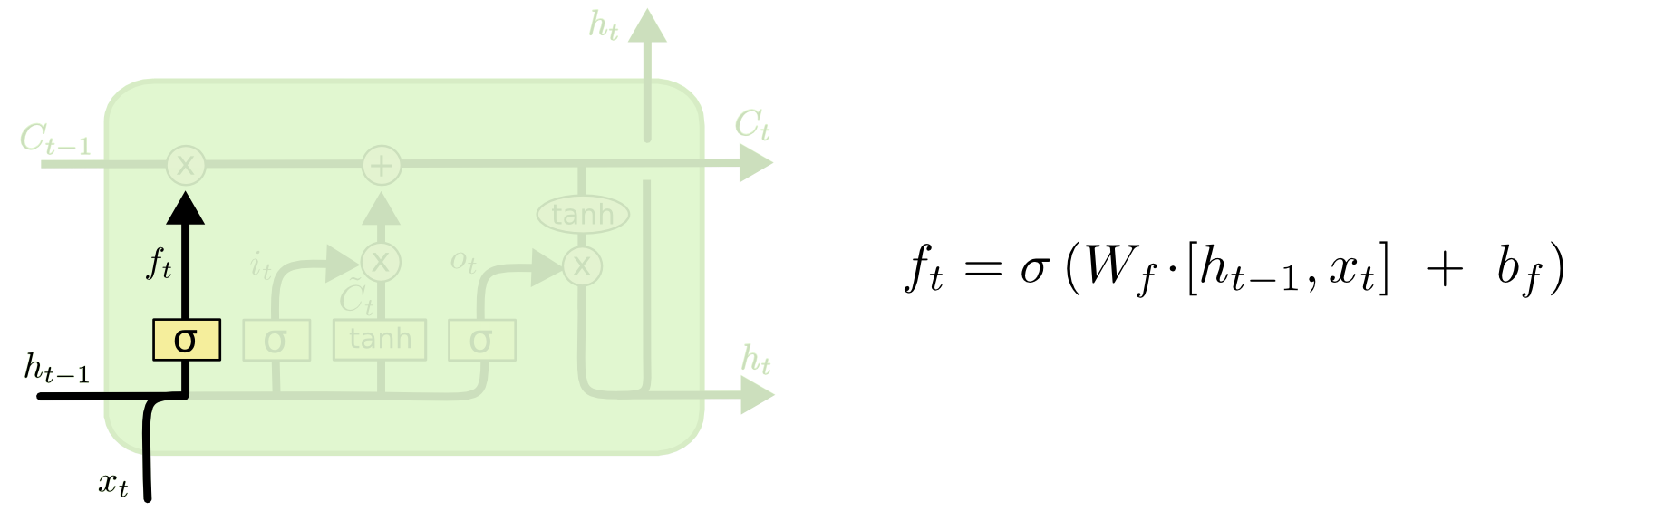
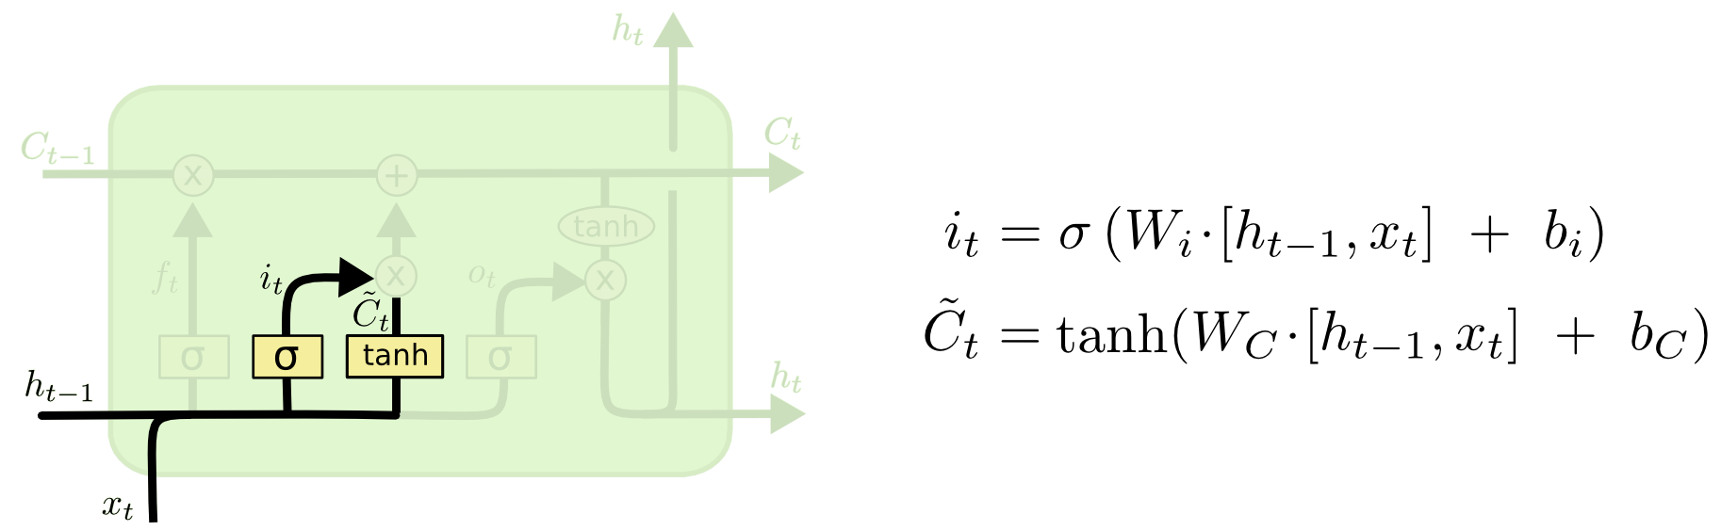
Коротко о деталях
“слой фильтра забывания”
“слой входного фильтра”

Slide 8
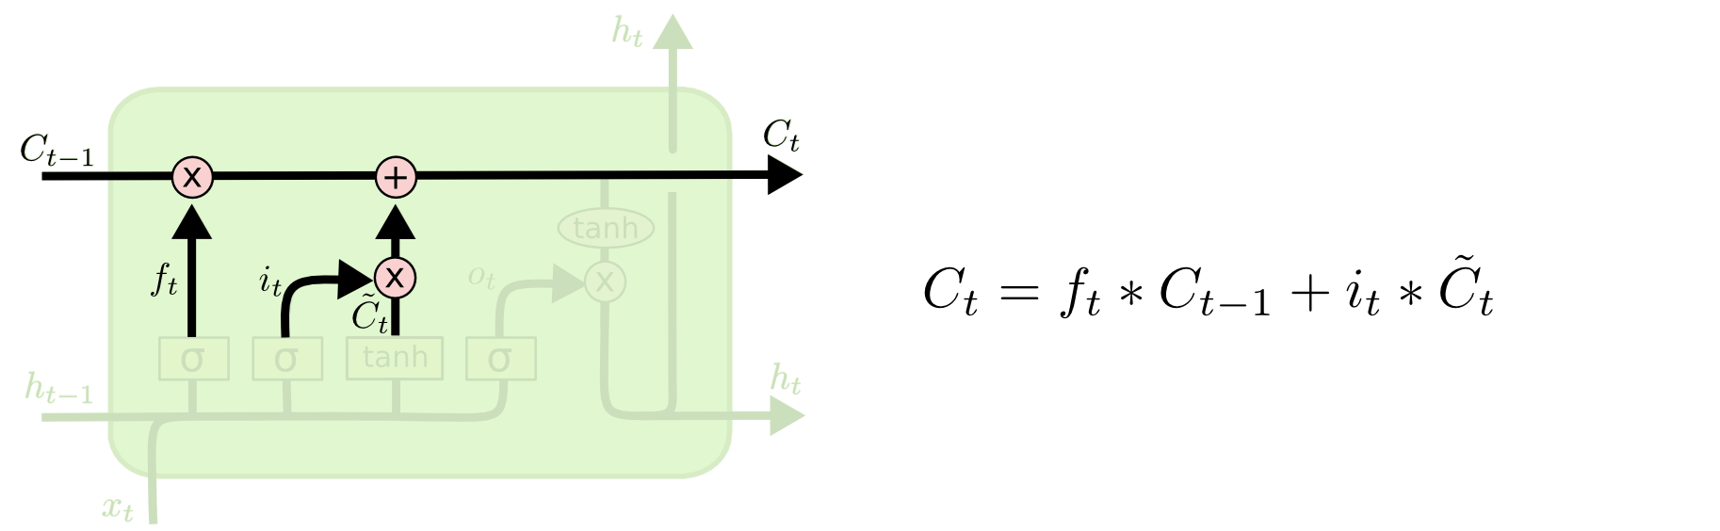
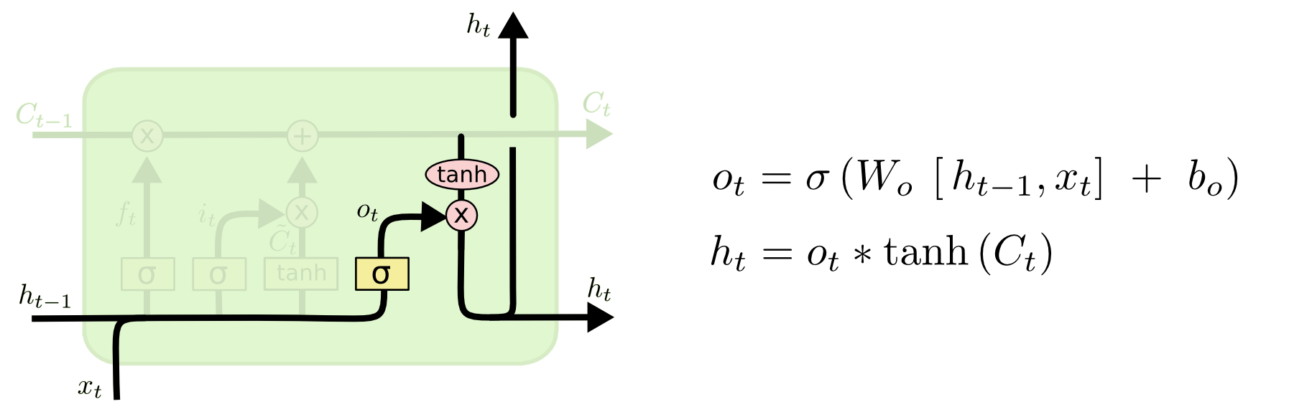
Коротко о деталях

Slide 9
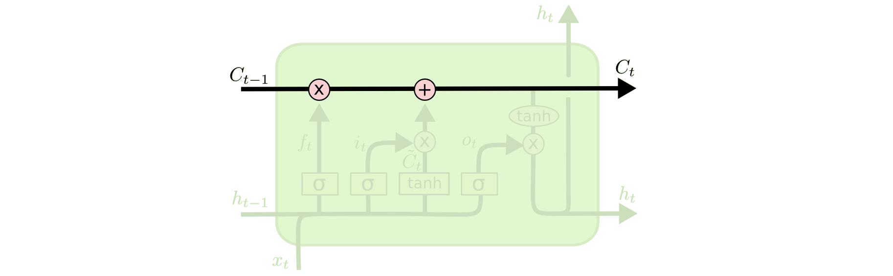
Главный смысл

Slide 10
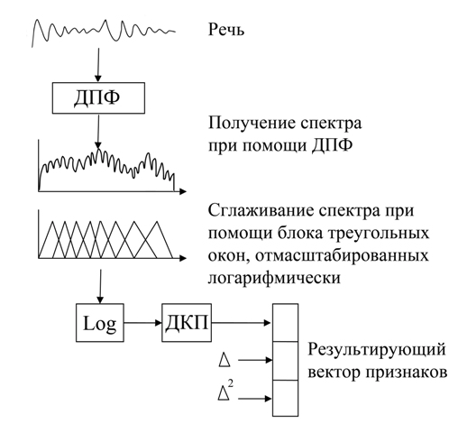
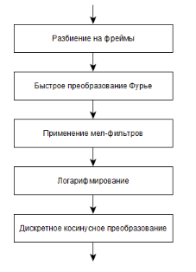
Классическая обработка звука, в задачах Voice Recognition
*-Также в последнем действии иногда применяется метод избавления от зависимости индивидуальных особенностей говорящего (метод нормализации кепстрального среднего (CMN))

Slide 11
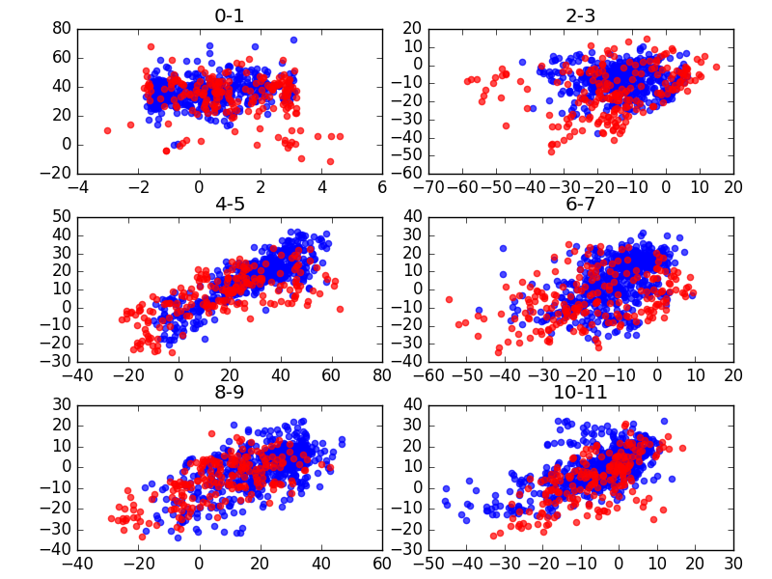

Slide 12
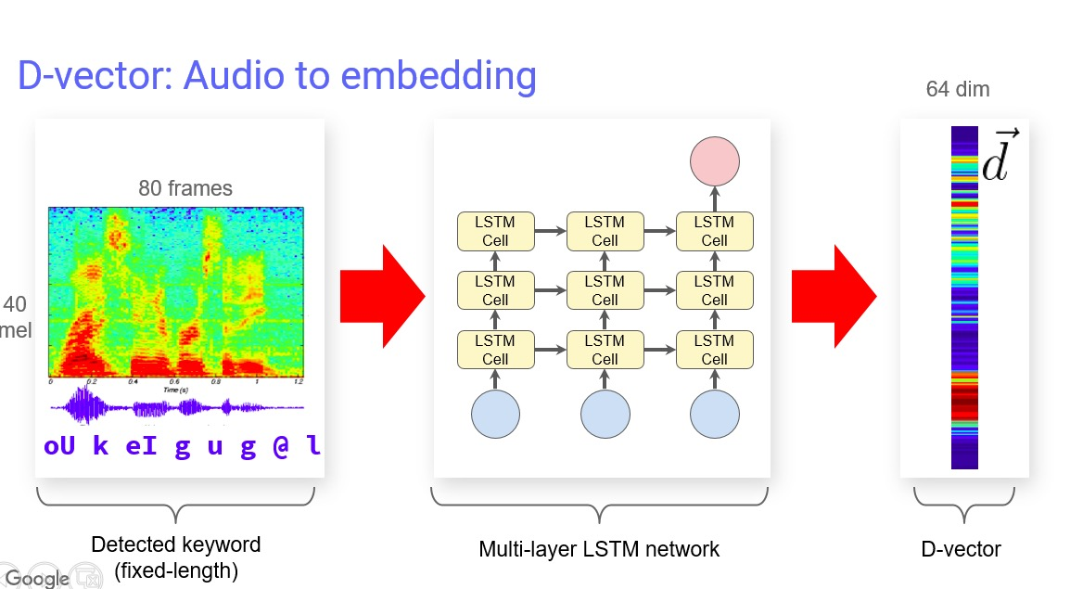
D-vector

Slide 13
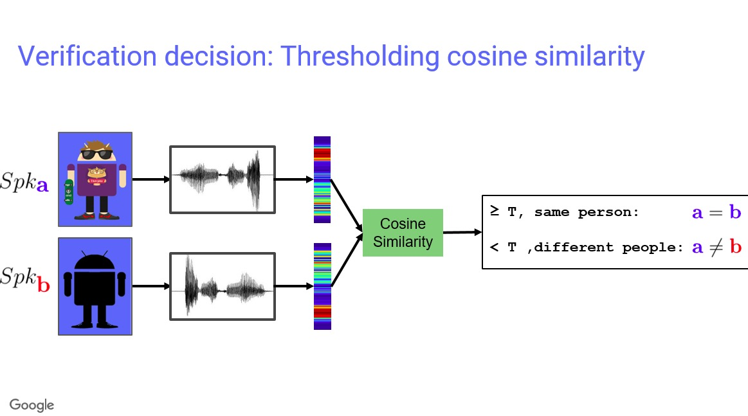
D-vector

Slide 14
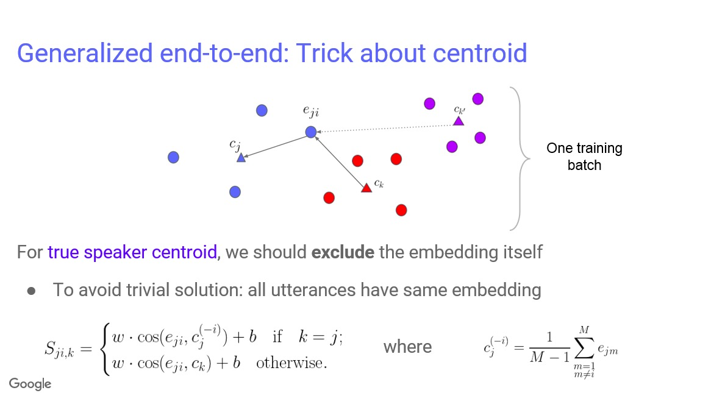

Slide 15
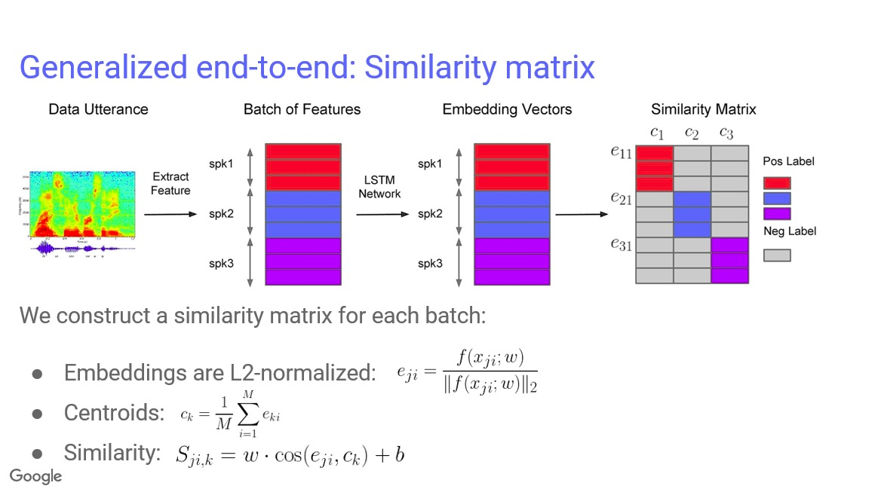

Slide 16
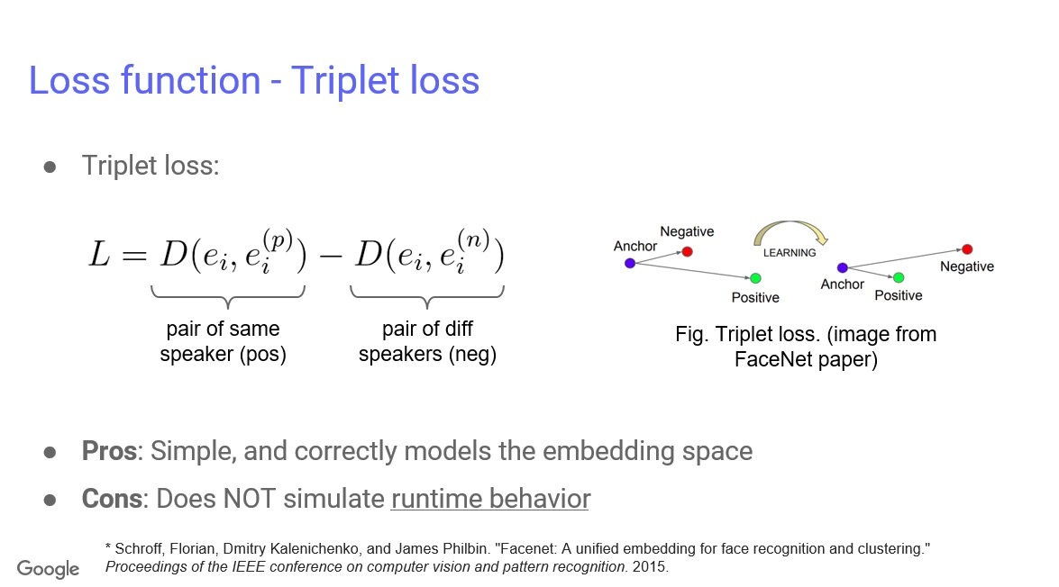
Идея функции потерь

Slide 17
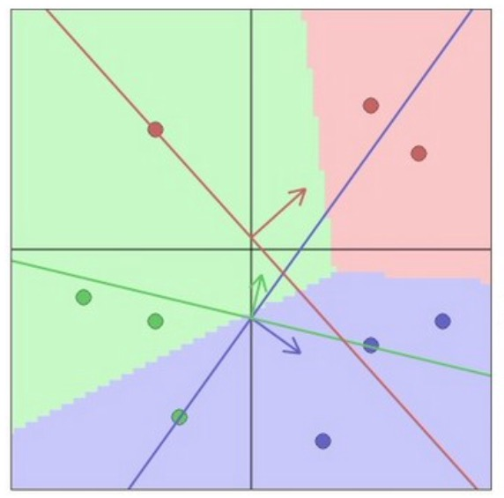
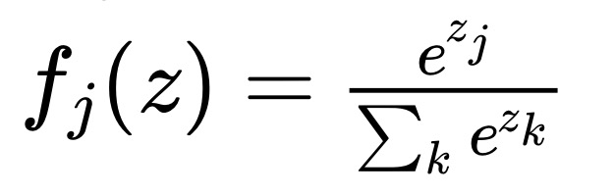
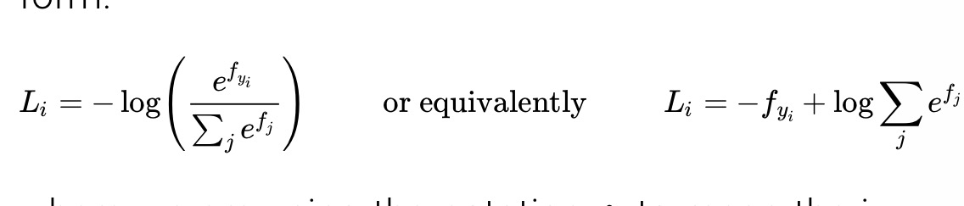
Функция активации SoftMax

Slide 18
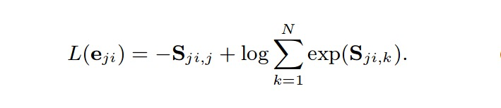
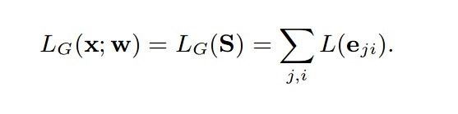
Функция потерь

Slide 19
Результаты
1. «Чистый» датасет англ.:
  29 дикторов по 350 — 400 фраз в большинстве одинакового содержания
  79% правильных ответов на тестовой выборке
2. Непрофессиональный датасет рус.:
  10 дикторов около 200 разнородных фраз на каждого
  80% - 85% правльных ответов на тестовой выборке(есть зависимость от тестовой выборки)
3. Малый датасет рус.:
  10 дикторов по 12 разнородных фраз
  79% - 95% правильных (большая зависимость от тестовой выборки)

